Slide 1
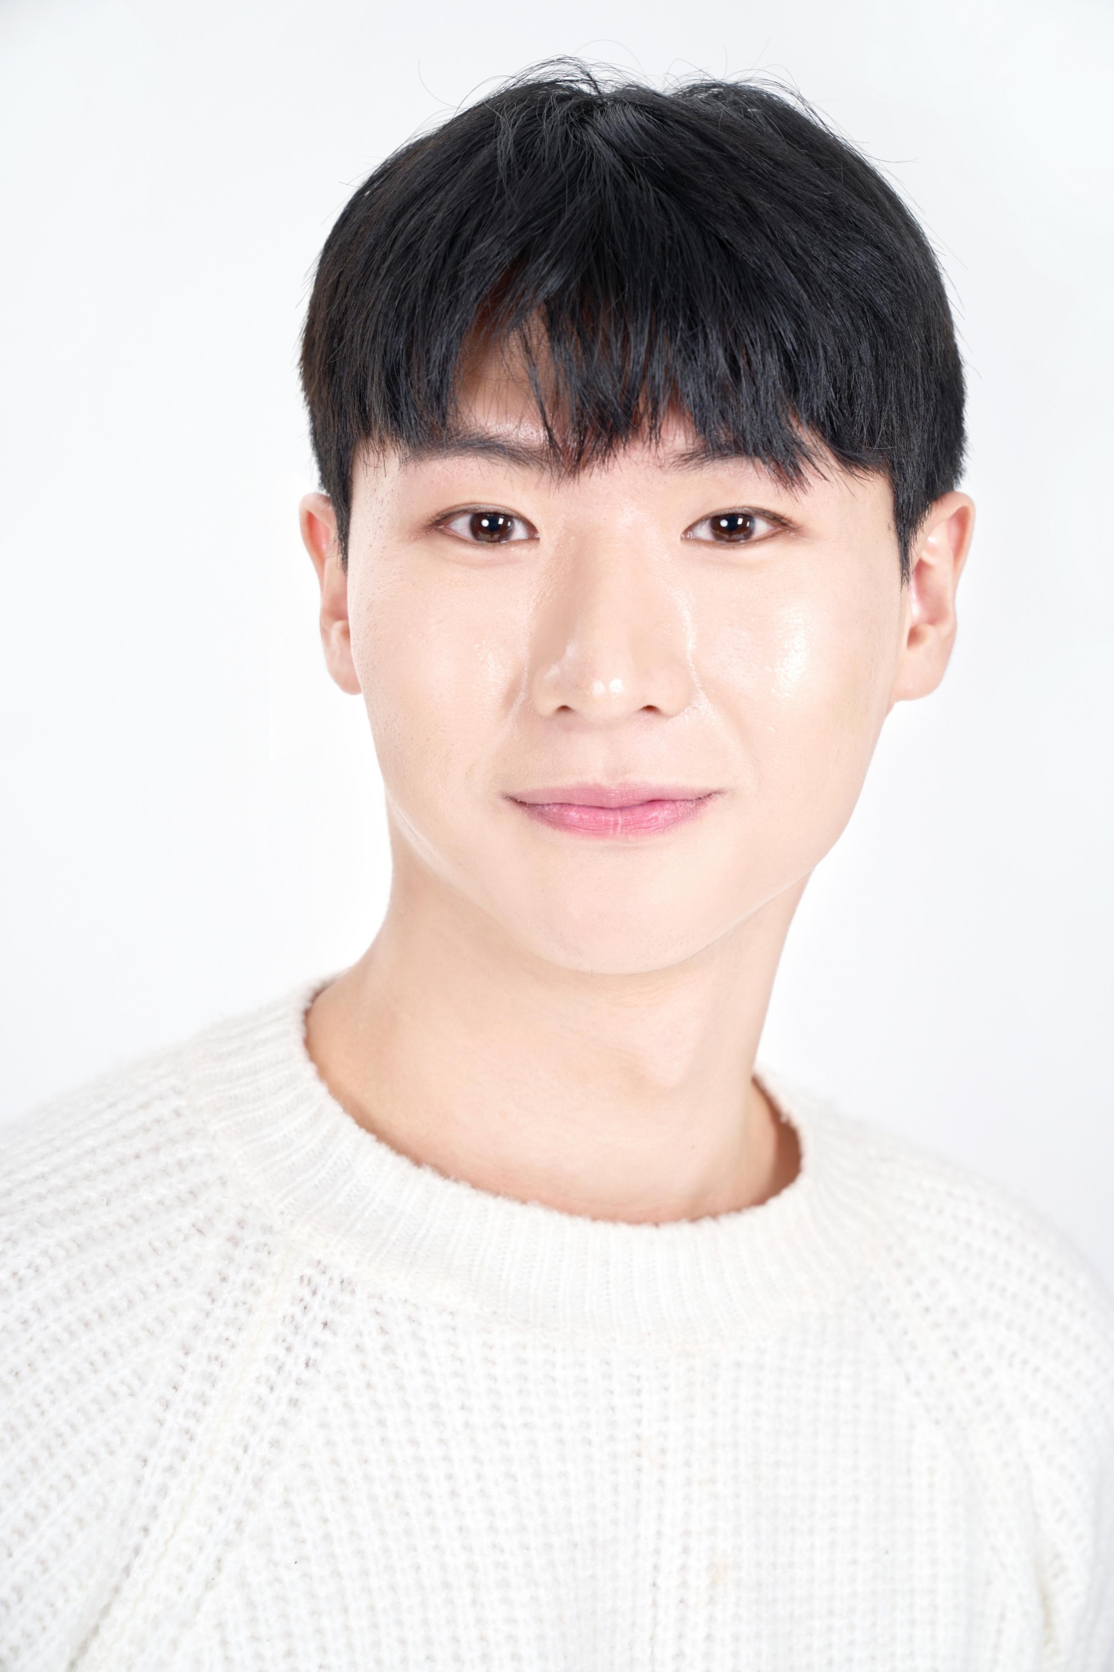
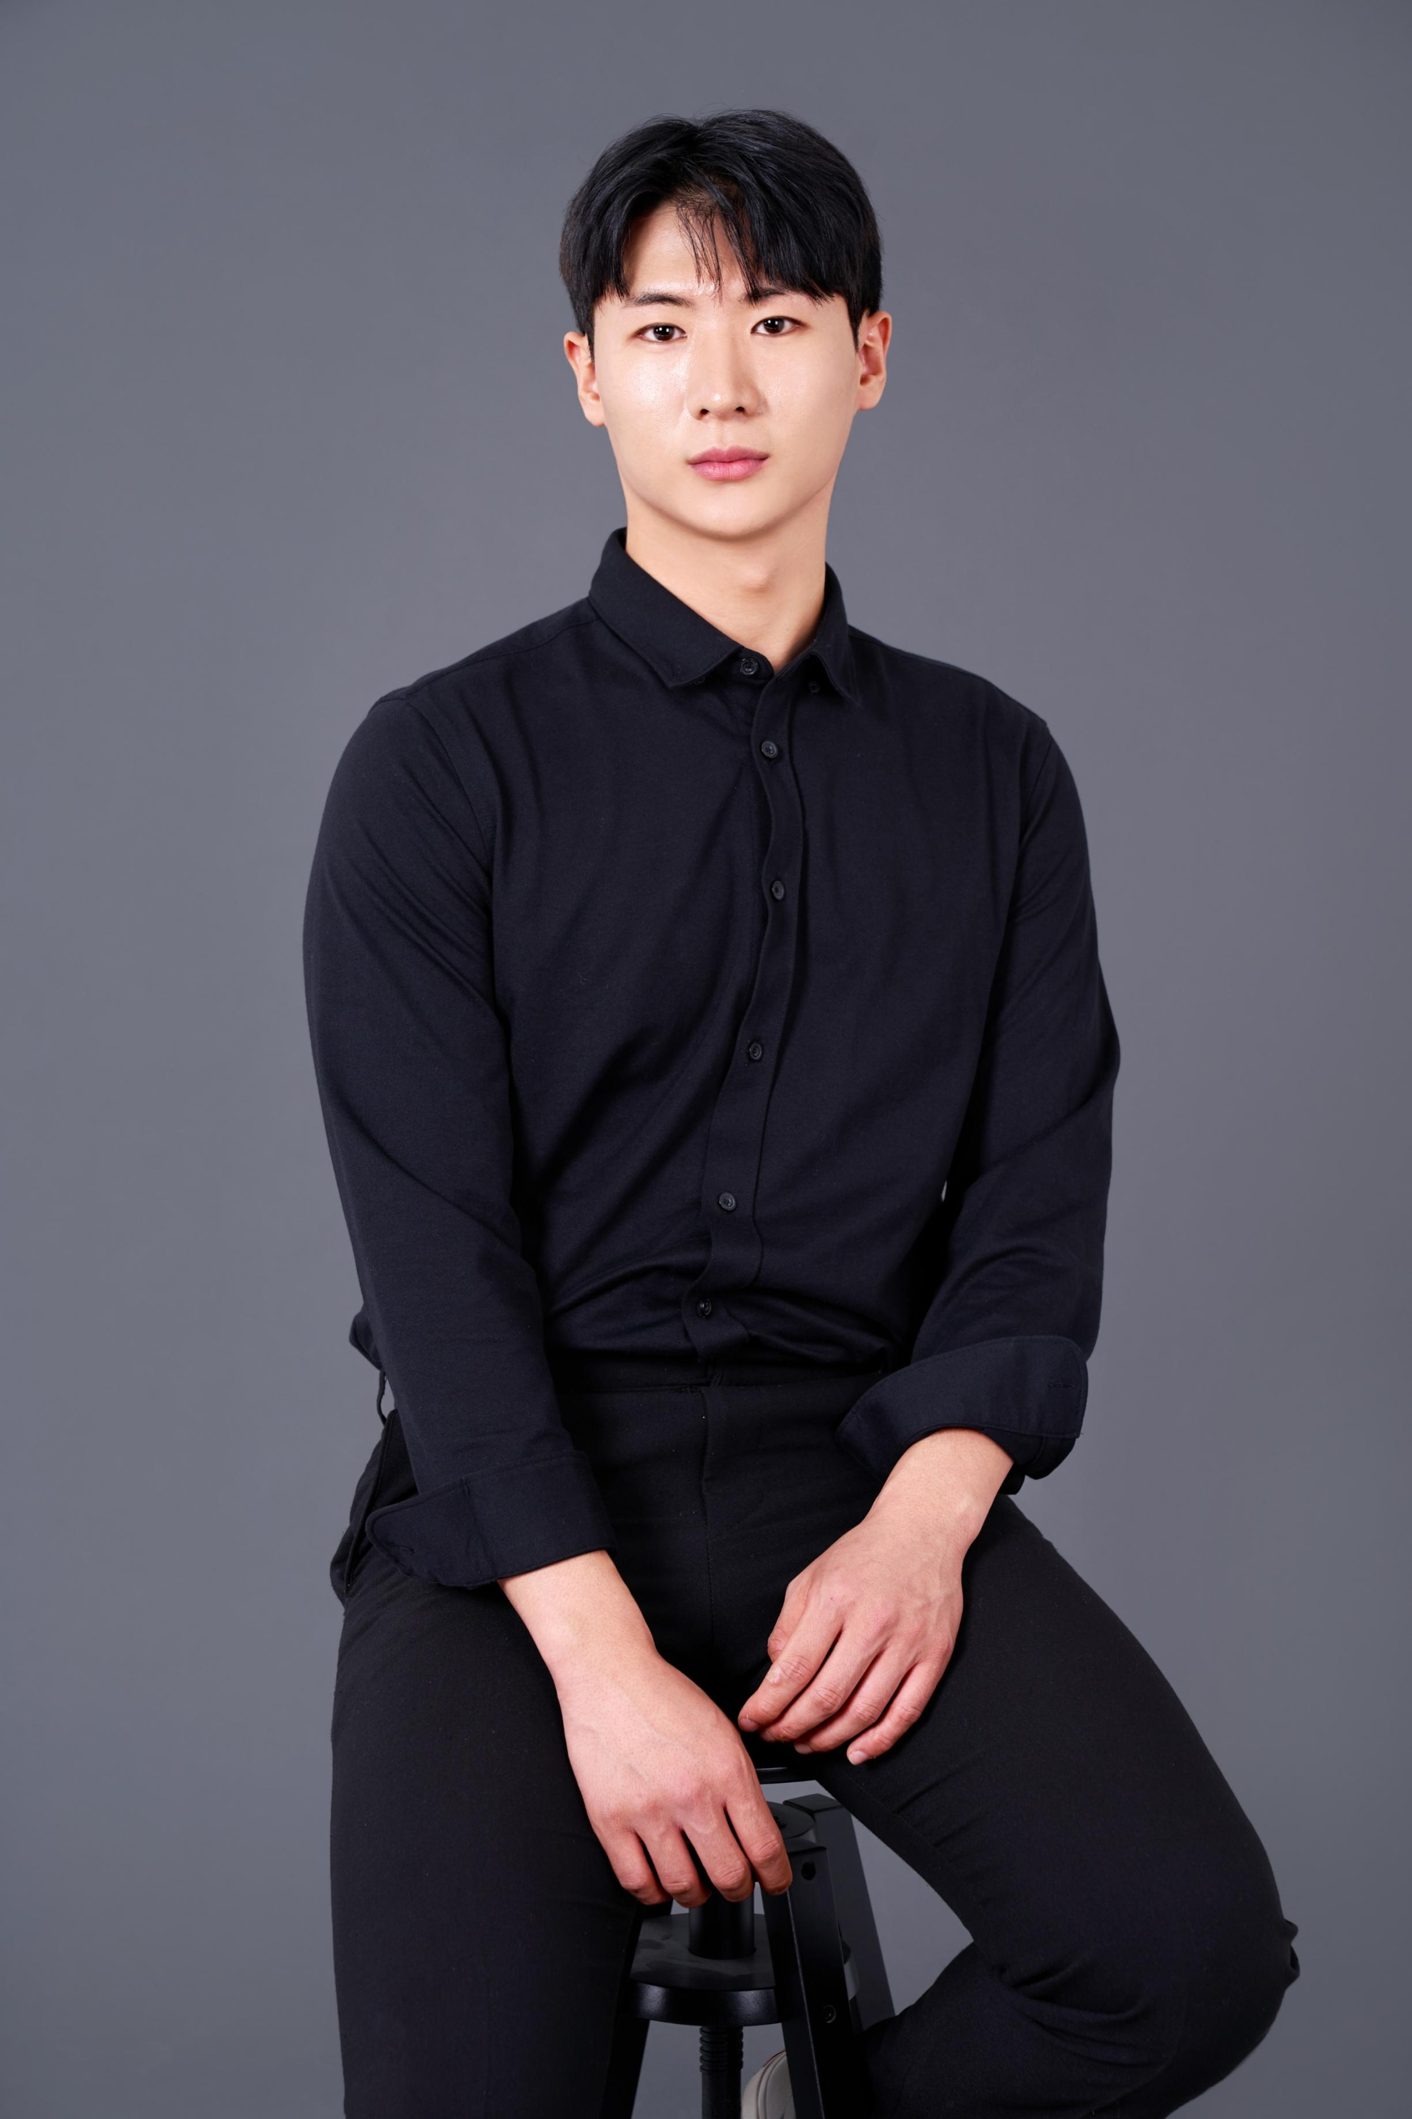
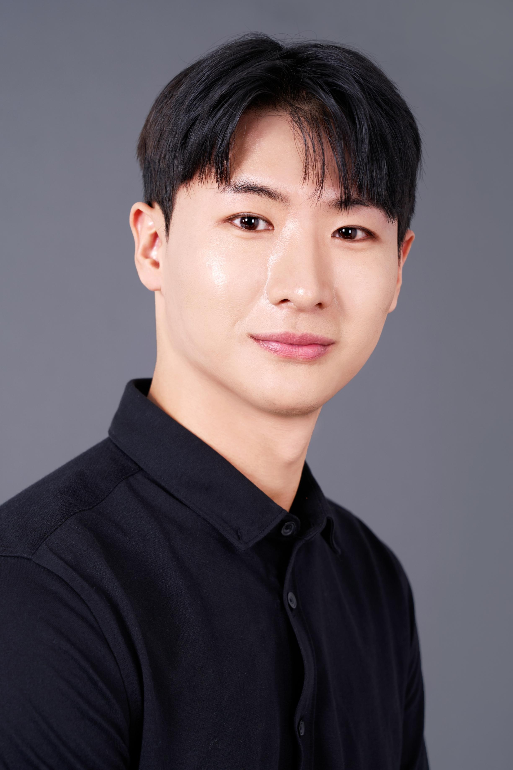
박 진 규
| 1999년생 | Height - 180cm | Weight - 74kg |
-경력-
영화
2019낙원의 밤(단역)
드라마
2023선재 업고 튀어(단역)
2020웹드 소녀의 세계 (조연)
2022그대로 멈춰라(단역)
연극
2016 안네의 일기(주연)
2016나의살던고향(주연)
뮤지컬(빨래) –(주연)
광고/홍보
2019향수 바이럴 광고
2019BBQ 치킨 광고
2019CURE31 바이럴 광고
2019청대비누 바이럴 광고
2019서울랜드 홍보 영상
2019스톡이미지 모델 촬영
기타
2019고등래퍼 이영지, 김민규, -고등피파(넥슨) M/V

